Slide 1

Verwaltungsfortbildung
Gemeindebüros
Bereich Finanzen

Slide 2

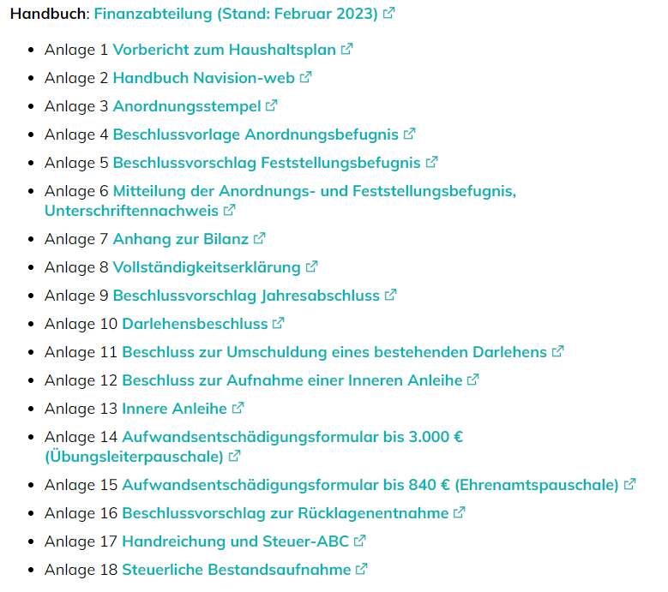
Handbuch der Finanzabteilung
https://www.kirche-mv.de/pommern/kirchenkreisamt/finanzabteilung

Slide 3
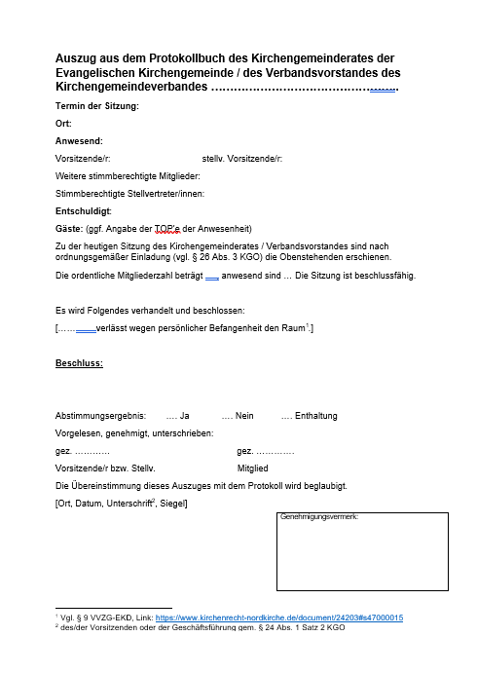
Protokollbuchauszug
Handlungsbevollmächtigung, um die Entscheidung der KGR zu bearbeiten
keine Bearbeitung der KGR Beschlüsse
ohne entsprechenden Protokollbuch-
auszug möglich (Rücklagen,
Haushalt, Jahresabschluss, Kredite,
Darlehen)
muss gesetzlichen Vorgaben laut
§ 35 Abs. 2 KGO entsprechen
(Name der Kirchengemeinde, Ort und
Datum der Sitzung, Namen der
Teilnehmenden, Feststellung Beschluss-
fähigkeit, Wortlaut von Beschlüssen
sowie die Ergebnisse von Beschluss-
fassungen, Wahlen und Absprachen)
www.kirche-mv.de/downloads-pek

Slide 4
Anordnungen
KGR regelt durch Beschlussfassung die Befugnis, Anordnungen zu erteilen
mit der Unterschrift wird die Verantwortung für die allgemeine Richtigkeit der Anordnung durch den Anordnungsbefugten übernommen

Slide 5
Feststellungsbefugnis
sachliche Richtigkeit
Richtigkeit der im Beleg enthaltenen Angaben
nach Grundsatz der Wirtschaftlichkeit und Sparsamkeit wurde verfahren
Lieferung / Leistung wurde sachgemäß und vollständig ausgeführt
rechnerische Richtigkeit
Betrag, Berechnung
und die begründenden
Unterlagen (z.B. Liefer-
schein) sind richtig

Slide 6
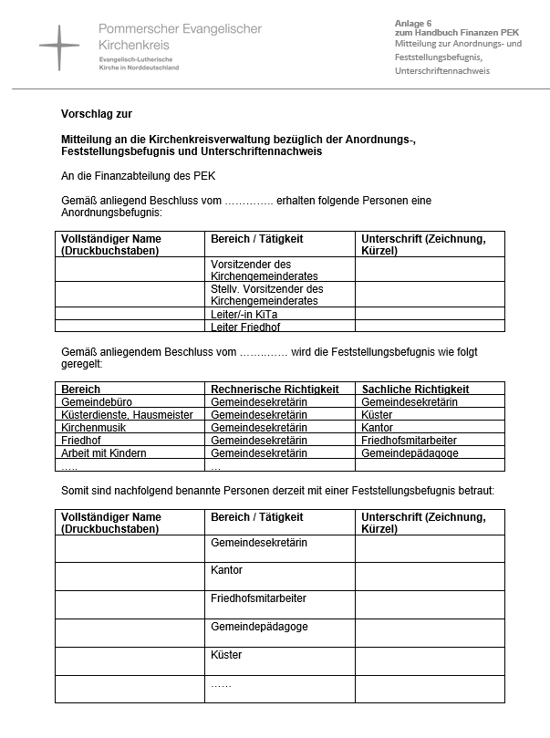
Feststellungsbefugnis
Kirchenkreisverwaltung muss über die Anordnungs- und Feststellungsbefugnis informiert werden

Slide 7
Bankkonten
jeder Mandant (KG, die entweder alleine oder in einer gem. Haushaltsführung pro Pfarrsprengel geführt wird) hat ein eigenes Bankkonto beim Kirchenkreis, von dem die Rechnungen bezahlt werden
dazu gibt es noch ein Gemeindekonto vor Ort, auf das z.B. die Barkasse, die Kollekten, die Spenden, das Gemeindekirchgeld oder auch die Eigenanteile für Gemeindefahrten überwiesen werden

Slide 8
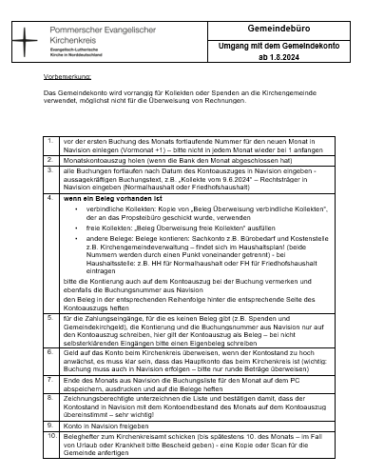
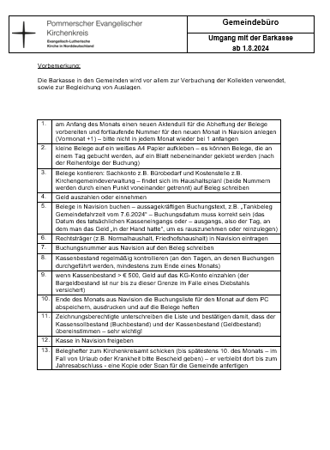
Gemeindekonto / Barkasse

Slide 9
Kollekten
1. Sonntag i. M.: Pflichtkollekte der Landeskirche oder der EKD/VELKD/UEK
2. Sonntag: Kollekte des Sprengels und des Kirchenkreises im Wechsel
3. und 4. Sonntag: Kollekte, die durch die Kirchengemeinden festgelegt werden kann, wovon eine Kollekte aus dem Kollektenkatalog (www.kollekten.de) genommen werden sollte
Erntedankfest, 1. Advent und Heiligabend: „Brot für die Welt“

Slide 10
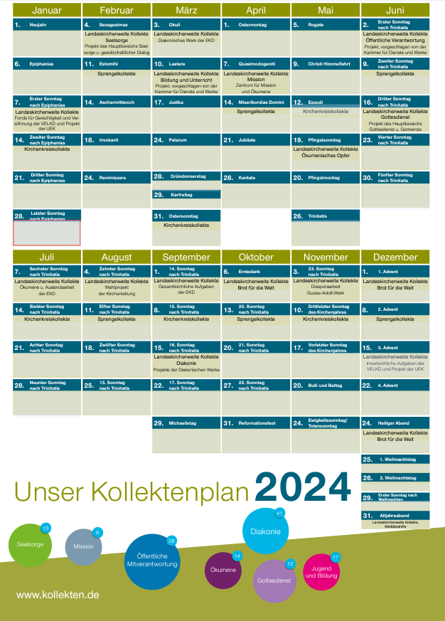
Kollekten
die Kollekten werden nach der
Sammlung zunächst in die Barkasse
eingezahlt und in Navision gebucht
(der eindeutige Buchungstext ist hier
besonders wichtig)
die Weiterleitung der Kollekten
erfolgt dann vom Gemeindekonto
aus, welches durch regelmäßige
Abschöpfung der Barkasse immer
genug Guthaben dafür vorhält

Slide 11
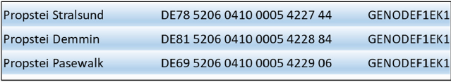
Kollekten
verbindliche Kollekten sind vom Gemeindekonto aus auf das Kollektenkonto der jeweiligen Propstei zu überweisen und in Navision
zu buchen, zur korrekten Zuordnung ist es wichtig, dass auf der Kollektenmeldung die relevanten Daten korrekt erfasst sind und die Überweisung auch in Navision eindeutig erkennbar ist
Kollektenerträge der freien Kollekten sind innerhalb von 6 Wochen an die Empfänger weiter zu leiten (ebenfalls über das Gemeindekonto und Buchung in Navision)

Slide 12
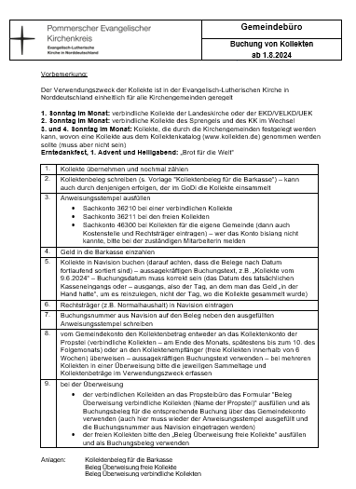
Kollektenstandard

Slide 13
Abschluss
Zeit für Ihre Fragen
Ihre Wünsche für weitere Schulungen im Bereich Finanzen (Standards für Anordnungen, Barkasse, Gemeindekonto und Kollekten werden gesondert beschult)
Vielen Dank für Ihre Aufmerksamkeit!

